Slide 1


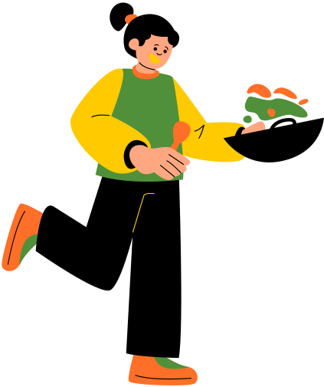
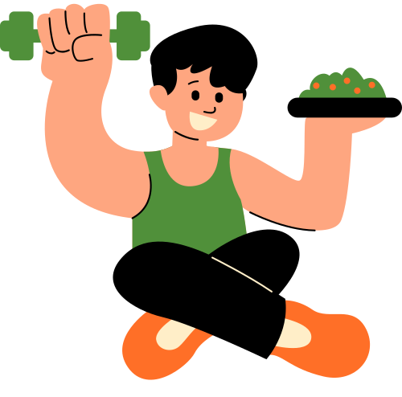

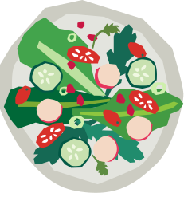

Приготування здорової їжі вдома
Кроки до здорового способу життя
Презентацію підібрано з англомовних Інтернет-джерел, перекладено за допомогою ШІ.
Доповнено й досконалено В. Успенською

Slide 2


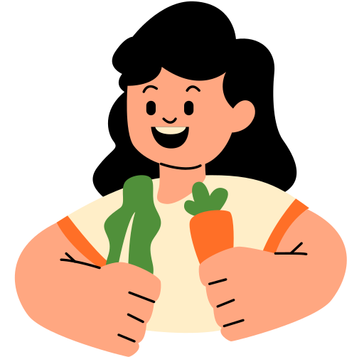
Основи здорового харчування вдома
01.
Харчові переваги
05.
Зменшення цукру та солі
02.
Вибір свіжих інгредієнтів
06.
Включайте овочі в кожен прийом їжі
03.
Цільні продукти харчування
07.
Планування здорового харчування
04.
Техніка здорового приготування їжі

Slide 3



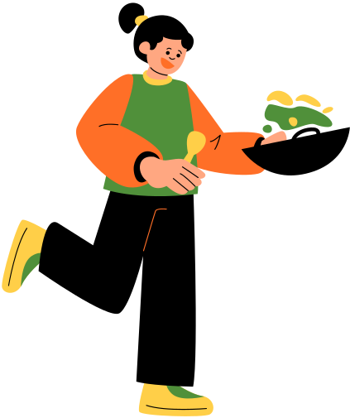

Харчові переваги
Приготування їжі вдома дозволяє вам контролювати інгредієнти, які ви використовуєте, гарантуючи, що ваша їжа буде свіжішою, здоровішою та відповідає вашим харчовим потребам. Приготування їжі з необроблених продуктів допомагає зменшити споживання обробленої їжі з високим вмістом цукру, солі та жиру

Slide 4
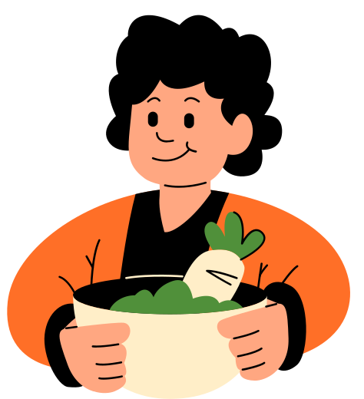
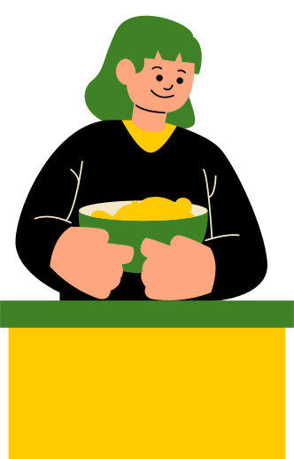
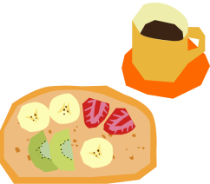

Вибір свіжих інгредієнтів
Здорова їжа, приготована вдома, може забезпечити всі основні поживні речовини, необхідні вашому організму, включаючи вітаміни, мінерали, клітковину та білок. Готуючи для себе, ви можете переконатися, що ваші страви мають хороший баланс поживних речовин

Slide 5
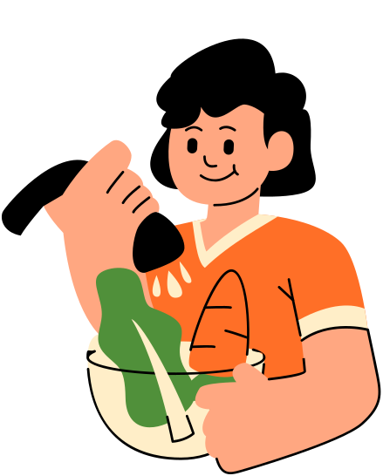
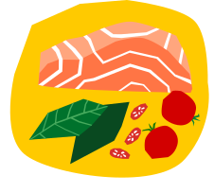
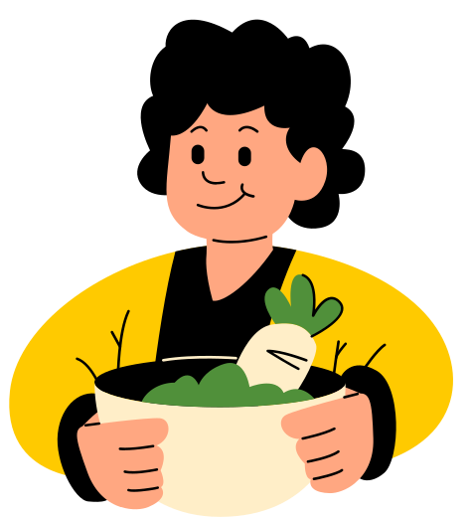

Цільні продукти
харчування
Вибирайте свіжі інгредієнти, серед яких:
ОВОЧІ
ФРУКТИ
ЦІЛЬНІ ЗЕРНА
НЕЖИРНІ БІЛКИ

Slide 6
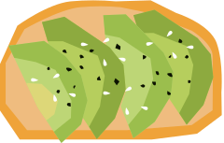


Техніка здорового приготування їжі
Зосередьтеся на цілісних, необроблених продуктах, таких як свіжі фрукти, овочі, нежирне м’ясо, свіжоморожена морська риба, горіхи та насіння. Оброблені харчові продукти часто містять добавки, які можуть завдати шкоди вашому здоров’ю, якщо споживати їх у надмірній кількості

Slide 7
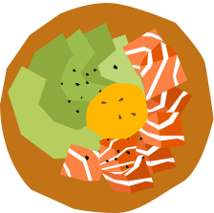

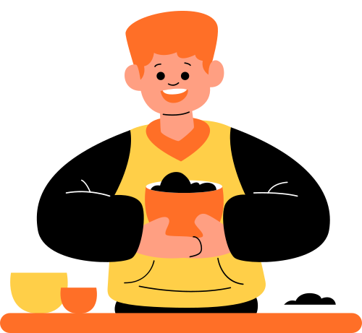
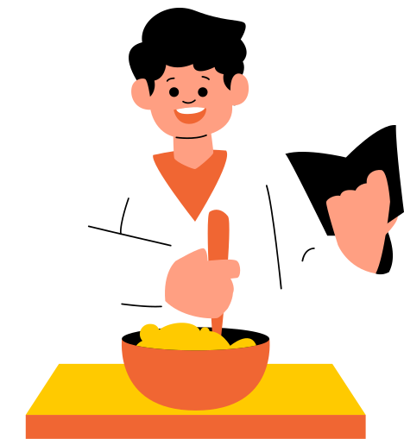
Зменшення
цукру та солі
Солі беріть не більше неповної чайної ложку (5 грамів) на одну людину, і тільки йодовану.
Цукру - 25 - 50 грамів. Чим менше, тим краще. Пам’ятайте, що куплена готова їжа містить сіль і цукор (хліб, випічка, консерви, ковбаси тощо)

Slide 8
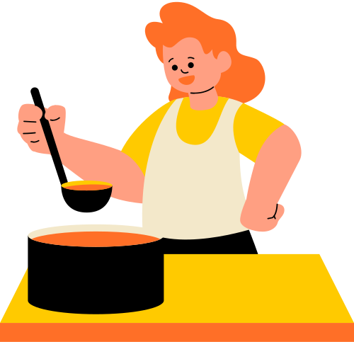

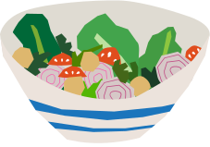
Способи
приготування їжі
Використовуйте здорові методи приготування їжі, такі як варіння, приготування на пару, запікання та пасерування з мінімальною кількістю олії. Термічній обробці віддавайте тільки рафіновані олії

Slide 9

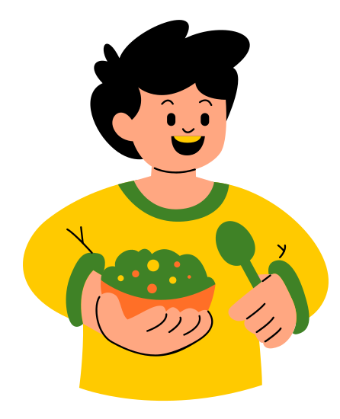
Включайте овочі в кожен прийом їжі
Обов’язково включайте овочі в кожен прийом їжі - свіжі або приготовлені. Овочі є джерелом вітамінів, мінералів і клітковини, необхідних для здоров’я

Slide 10


Створіть збалансований тижневий план харчування, який включає різноманітні здорові продукти. Планування харчування допомагає залишатися організованим, уникати вибору нездорової їжі та економити час і гроші
Планування
здорового харчування

Slide 11


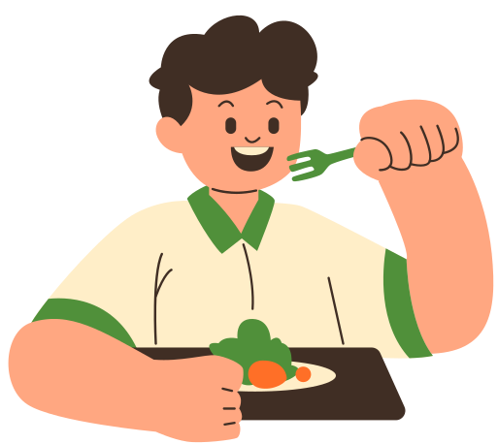
Приготування здорової їжі вдома – це великий крок до кращого способу життя

Slide 12
Дякую!
Використаний ресурс: https://www.canva.com/design/DAGTokn2Ank/VhqMiY3JdrIqd8-t0DJcXg/edit

